Slide 1
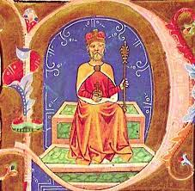
Géza Fejedelemsége és Szent István Államszervező Tevékenysége

Slide 2
Bevezetés
A X. század vége a magyar történelemben válaszút elé állította a magyarságot, ahol a kereszténység felvétele és az államszervezet kialakítása jelentős szerepet játszott a fennmaradásban.
Géza fejedelem és Szent István államszervező tevékenysége alapvető fontosságú volt Magyarország történelmében.

Slide 3
Géza Fejedelem
Géza fejedelem uralkodásának idején, 970-ben, komoly lépéseket tett a kereszténység meghonosítása és az államszervezet megerősítése érdekében.
Kapcsolatokat épített a bajor uralkodóval, hogy keresztény hittérítőket és lovagokat kérjen, valamint fiát, Vajkot (későbbi Istvánt) Bajorország hercegnőjével, Gizellával házasítsa össze.

Slide 4
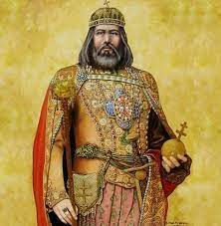
Szent István
Géza fejedelem halála után Istvánra szállt a hatalom, de az ellenállást legyőzte és megkoronáztatta magát királlyá.
Szent István kiemelkedő tevékenységei közé tartozik az egyházrendszer kiépítése, amely magában foglalta az egyházmegyék és püspökségek alapítását, valamint a tizedadó és a templomépítés kötelezővé tételét.

Slide 5
Közigazgatás
Szent István vármegyékre osztotta az országot, és mindegyik központjában egy vár állt, az ispán vezetésével.
A vármegyéken belül udvarházakat építtetett, hogy elszállásolhassa a királyi udvart, mivel nem volt állandó királyi székhely.

Slide 6
Az Utódlás Kérdése
István Imre herceget szánta utódjának, de halála után rokona, Vazul hatalomra törve merényletet tervezett ellene.
Az utódválasztás sok zűrzavart okozott, végül Orseolo Pétert nevezték ki utódjának.

Slide 7
Készítette: Kiss Máté Márk

